Slide 1
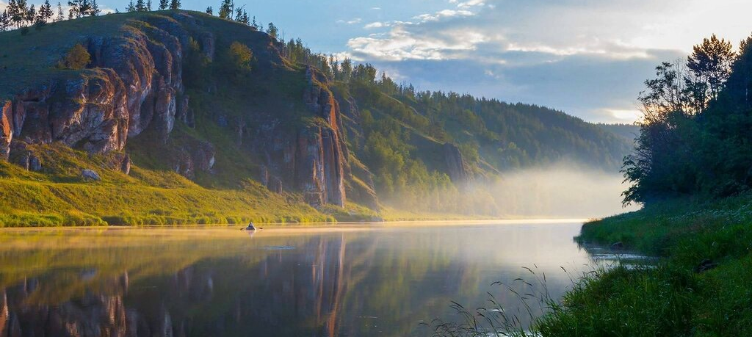
Экоурок
ФОРМИРОВАНИЕ ЭКОЛОГИЧЕСКОГО МЫШЛЕНИЯ НА ПРИМЕРЕ ЕВРОПЕЙСКОЙ КЛАССИЧЕСКОЙ МУЗЫКИ
Евсеева И.С, учитель музыки МАОУ «Лицей № 82 г. Челябинска»

Slide 2
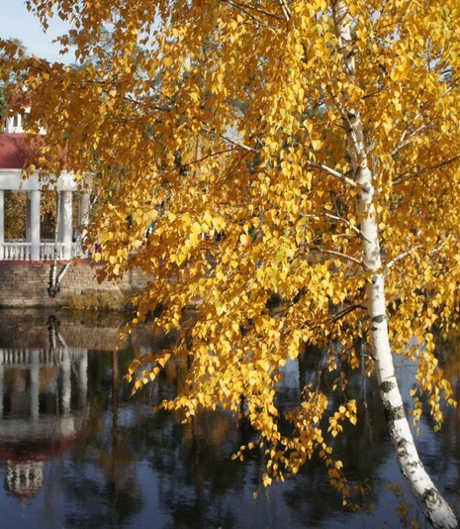
ЗАДАЧИ
Проанализировать значение европейской классической музыки в жизни и культуре в контексте экологии.
Провести параллели между музыкальными произведениями и экологическими темами
Создать мини-проект, отражающий взаимосвязь классической музыки и охраны природы

Slide 3
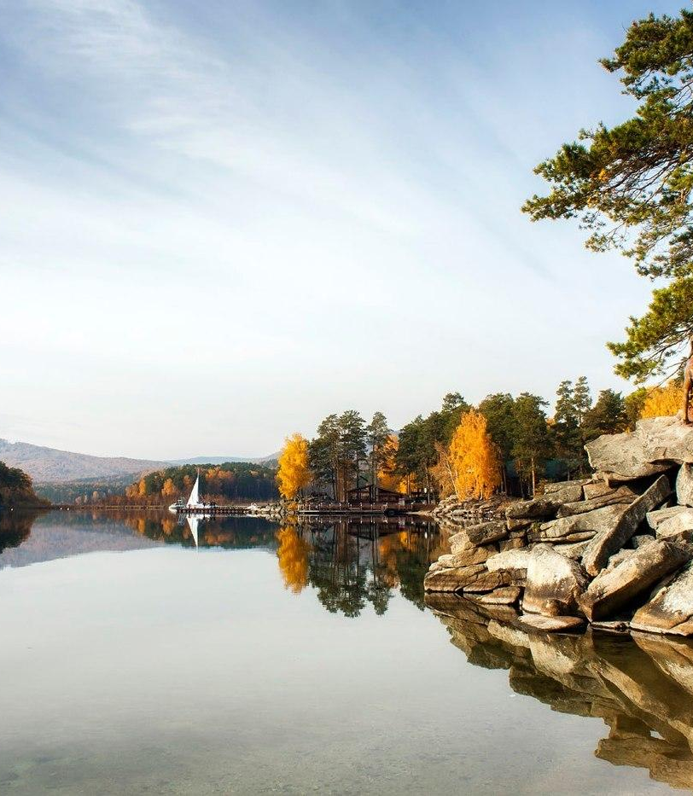
Музыка выражает то, что нельзя выразить словами и то, о чем нельзя молчать. — Виктор Гюго
Понимание природы, гуманное, бережное отношение к ней – один из элементов нравственности, частица мировоззрения. —
К. Паустовский

Slide 4
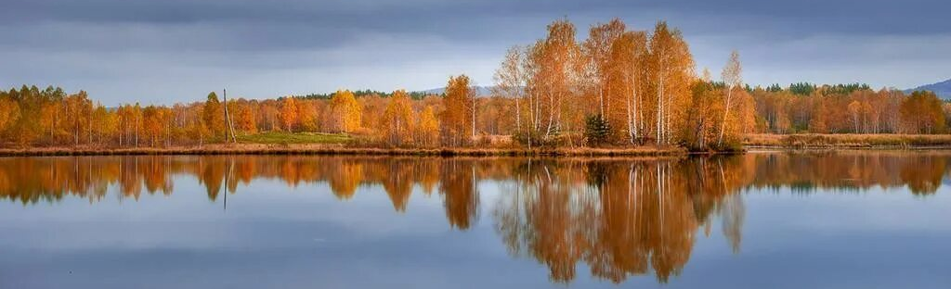
Вопрос для обсуждения :
Как музыка может отражать и формировать наше восприятие природы?

Slide 5
Понятие «классической музыки»
От латинского «classicus» – совершенный, образцовый, первоклассный.
С точки зрения терминологии понятие очень размытое. В общепринятом понимании, классической называют музыку, выдержавшую проверку временем и оставшуюся популярной на протяжении многих лет после момента своего создания.

Slide 6
Европейская классическая музыка
Некоторые периоды развития классической музыки:
Барокко
Классицизм
Романтизм

Slide 7
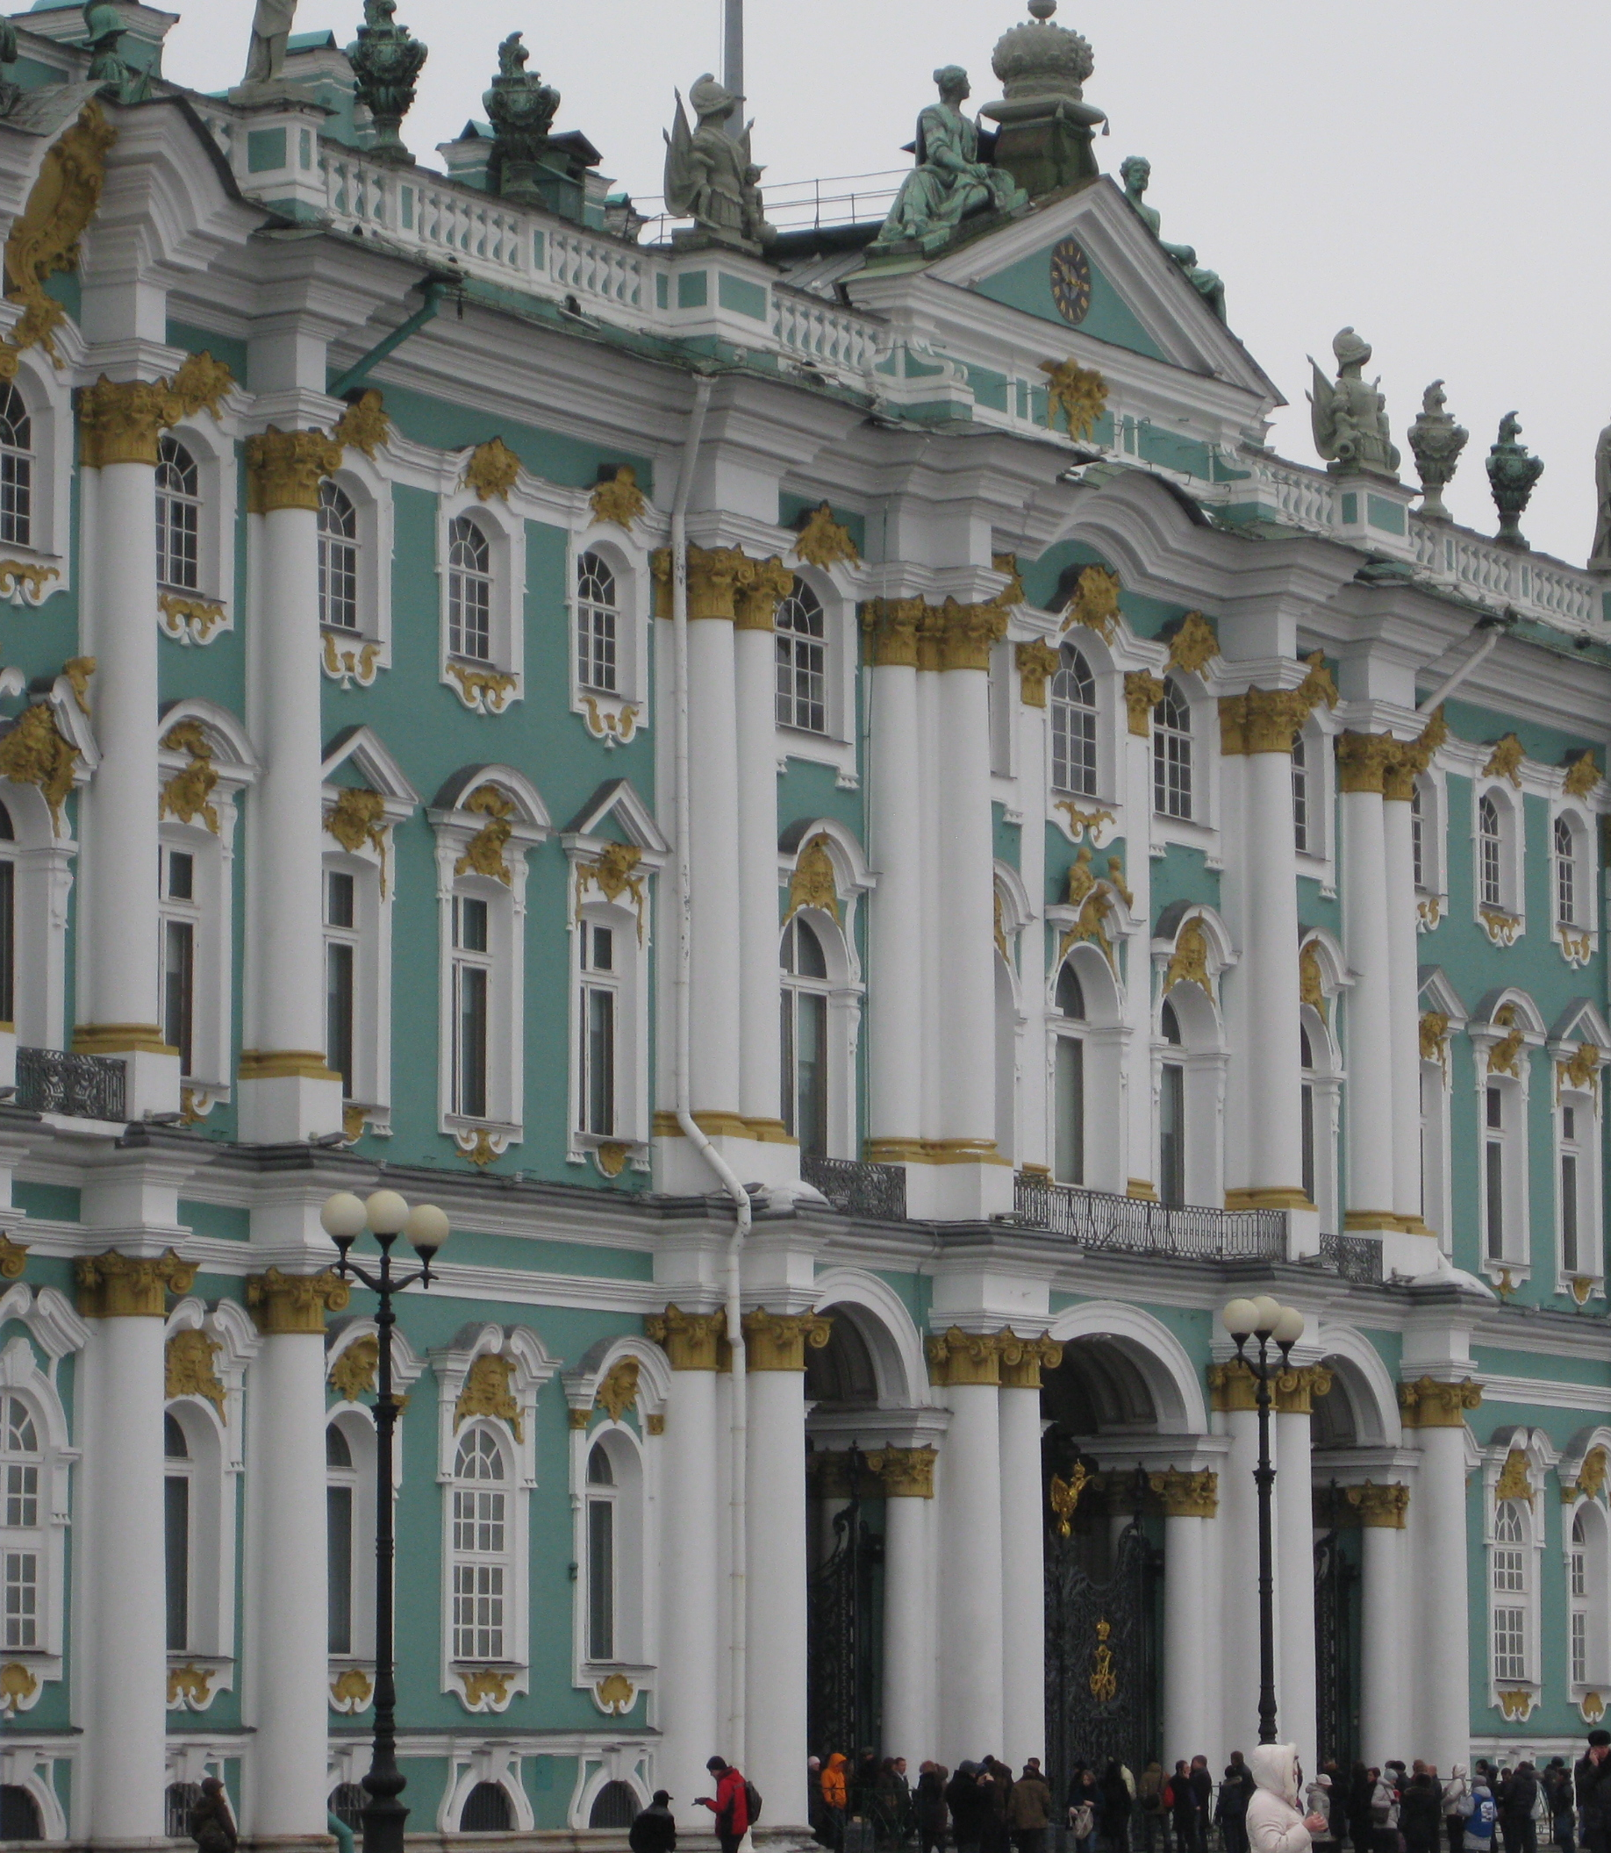
Барокко
Страна – Италия
Отличается усиленным развитием и усложнением музыкальных форм, введением новых жанров и полифонии. В этот период опера достигает своего зенита, а творчество таких мастеров, как Иоганн Себастьян Бах, Антонио Вивальди и Георг Фридрих Гендель, завоевывает мировую известность.

Slide 8
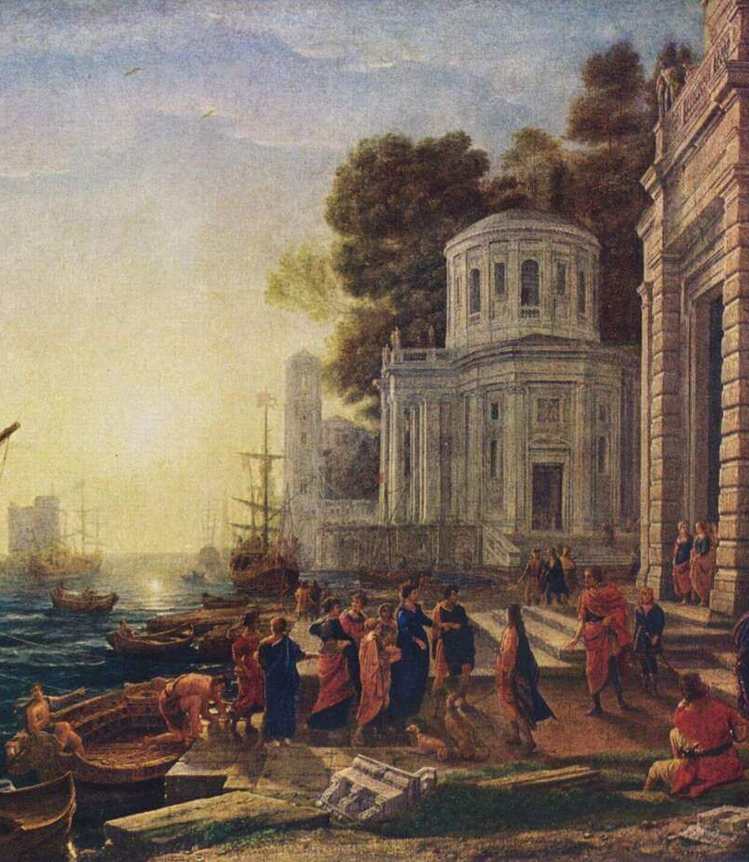
Классицизм
Страна - Франция
Символизирует время, когда венская музыкальная школа достигает пика своего развития благодаря гению таких композиторов, как Моцарт, Гайдн и Бетховен.

Slide 9
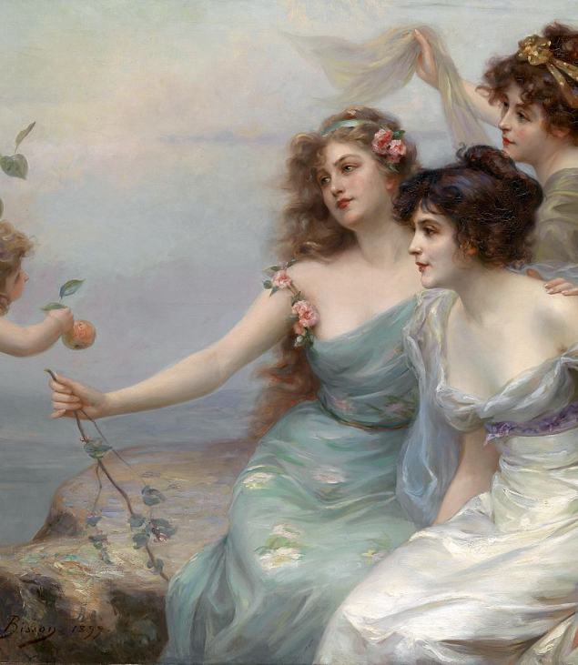
Романтизм
Страна - Германия
Музыка эпохи романтизма стала личной, поскольку композиторы начали выражать свои чувства и эмоции с использованием нетрадиционных гармоний, инструментов и огромных оркестров.

Slide 10
Назовите произведения, в которых явным образов прослеживаются темы природы и экологии?

Slide 11
Творческая работа
Как музыкальное произведение может вдохновить на заботу о природе?
Символы и метафоры, используемые в музыке
Аргументы о значимости произведения

Slide 12
Представление работ

Slide 13
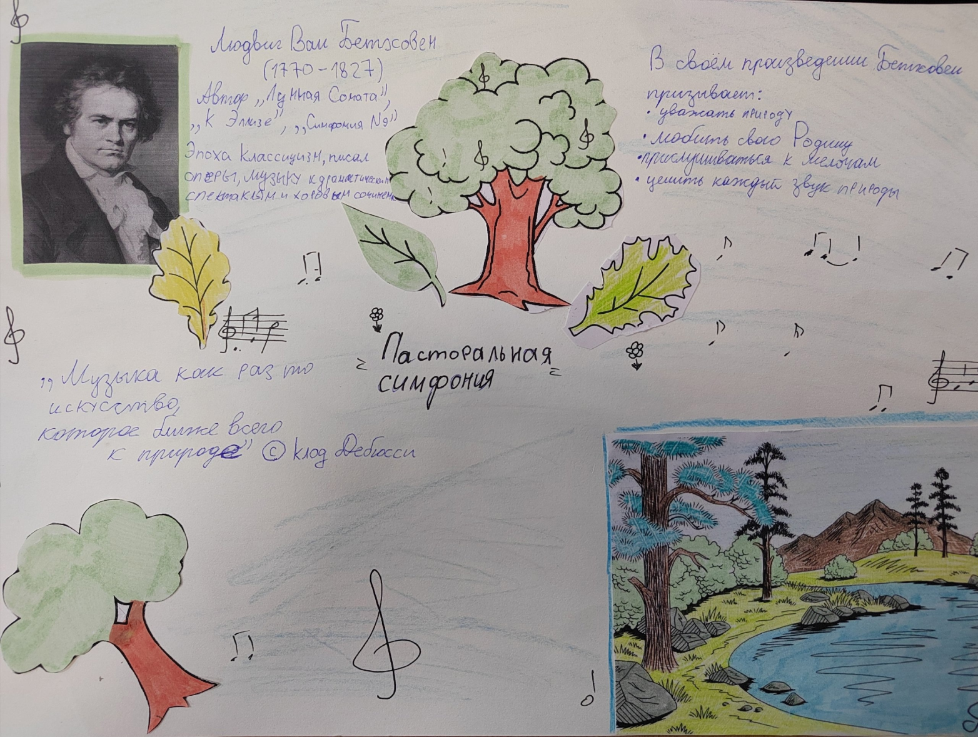
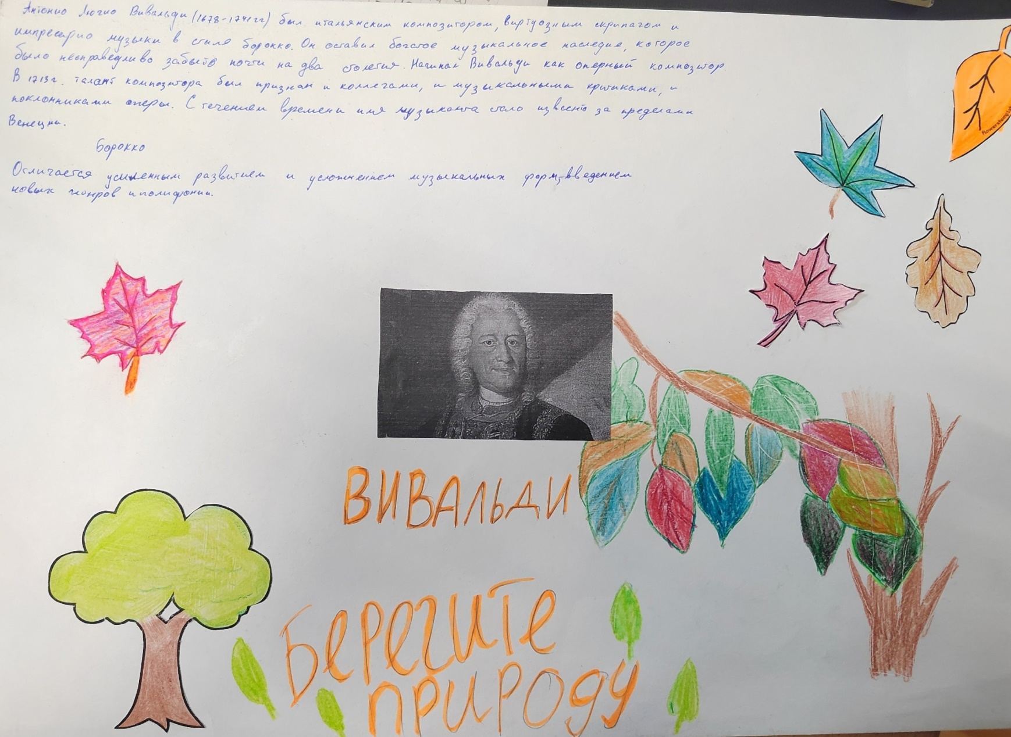

Slide 14
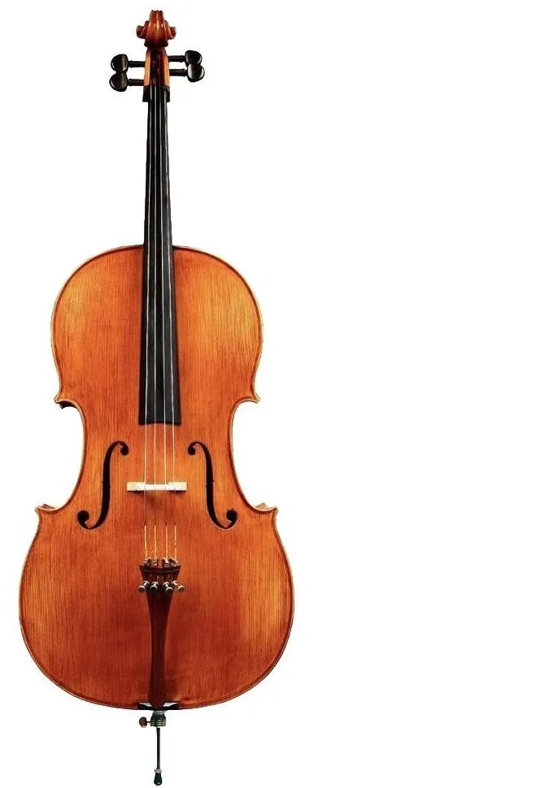
Рефлексия

Slide 15
Экоурок
ФОРМИРОВАНИЕ ЭКОЛОГИЧЕСКОГО МЫШЛЕНИЯ НА ПРИМЕРЕ ЕВРОПЕЙСКОЙ КЛАССИЧЕСКОЙ МУЗЫКИ

Slide 16
Экоурок
ФОРМИРОВАНИЕ ЭКОЛОГИЧЕСКОГО МЫШЛЕНИЯ НА ПРИМЕРЕ ЕВРОПЕЙСКОЙ КЛАССИЧЕСКОЙ МУЗЫКИ
Евсеева И.С, учитель музыки МАОУ «Лицей № 82 г. Челябинска»

